Slide 1
ШЕСТИ РАЗРЕД
Предмет: Историја
Предавање: ВЕЛИКА ГЕОГРАФСКА ОТКРИЋА
Предавач: Перо Јелић
Час: 5

Slide 2
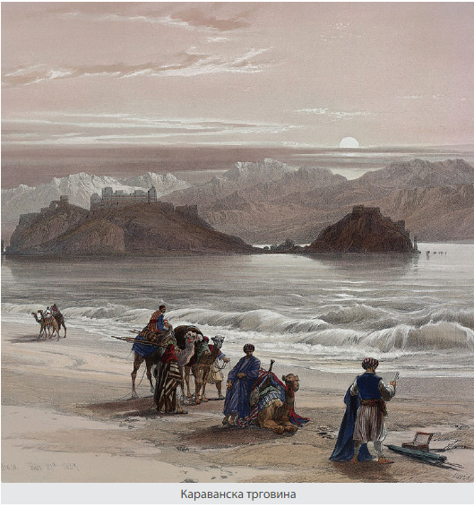
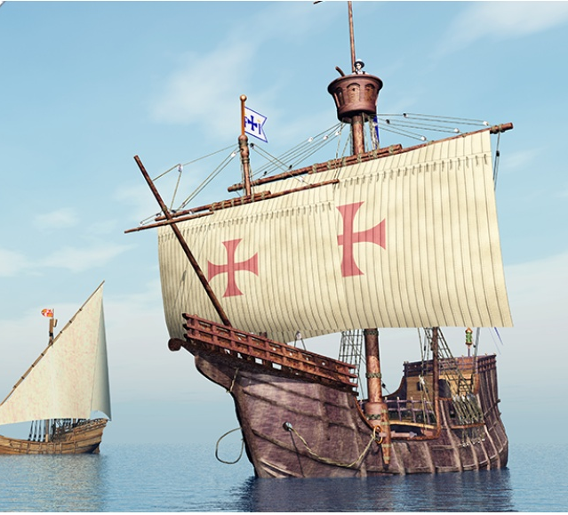
ВЕЛИКА ГЕОГРАФСКА ОТКРИЋА
Почетак великих географских открића
Морепловци су почели да траже поморски пут до Индије.
Безбедније и исплативије од караванске трговине.

Slide 3
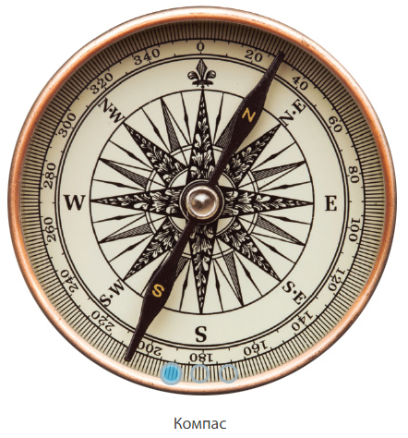
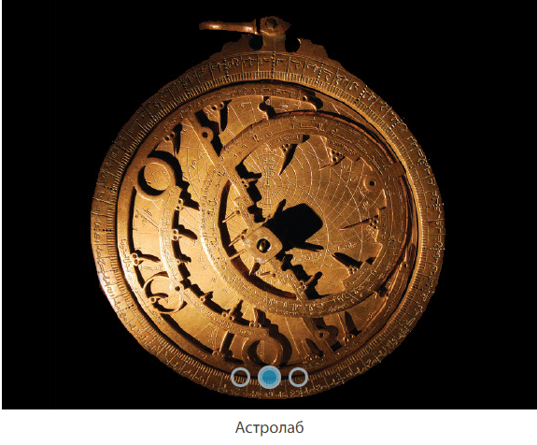
ВЕЛИКА ГЕОГРАФСКА ОТКРИЋА
Техничка достигнућа (бољи бродови, компас...) омогућила су дуже пловидбе по отвореном мору.

Slide 4
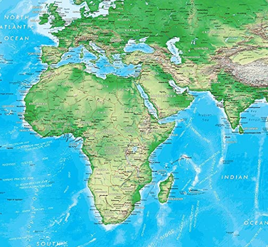
ВЕЛИКА ГЕОГРАФСКА ОТКРИЋА
Водећу улогу у географским открићима имали су португалски морепловци.
Хенрик (Енрике) Морепловац је средином 15. века стигао до централног дела Африке.

Slide 5
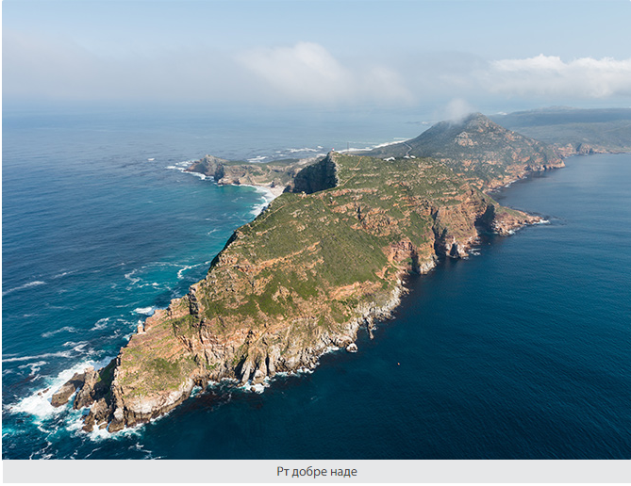
ВЕЛИКА ГЕОГРАФСКА ОТКРИЋА
Бартоломео Дијаз је 1487. стигао до крајњег југа Африка (Рт добре наде).
Васко да Гама је први морепловац који је (1498) поморским путем стигао до Индије.

Slide 6
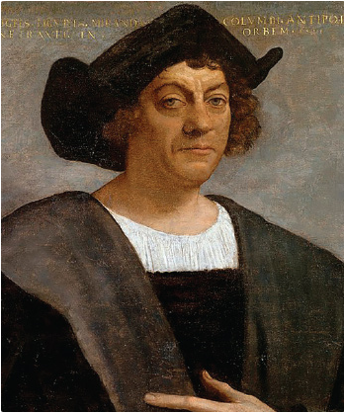
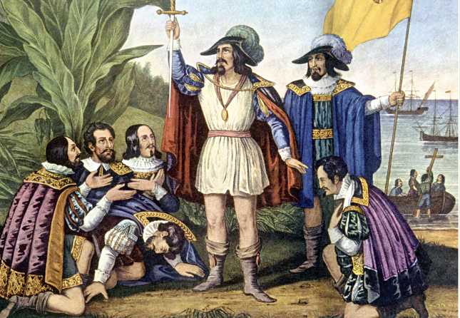
ВЕЛИКА ГЕОГРАФСКА ОТКРИЋА
Кристифор Колумбо је желео да (верујући да је Земља округла) пловидбом на запад нађе краћи пут до Индије.
Мислећи да је остварио циљ, он је 1492. стигао до Америке.

Slide 7
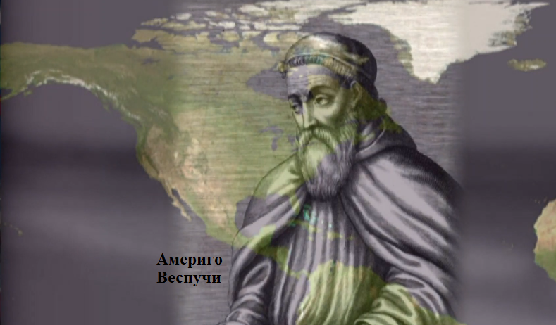
ВЕЛИКА ГЕОГРАФСКА ОТКРИЋА
Италијан Америго Веспучи је схватио да се ради о новом континенту, који је по њему добио име Америка.

Slide 8
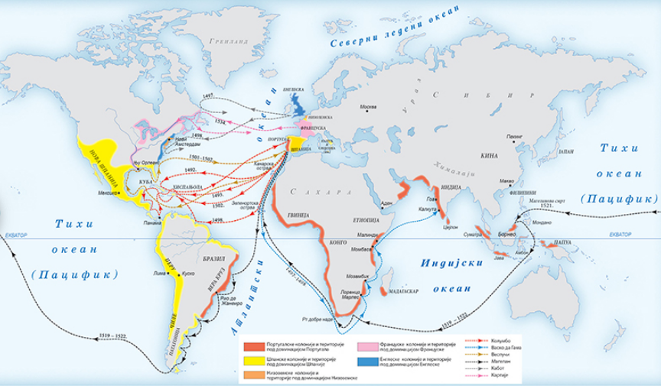
ВЕЛИКА ГЕОГРАФСКА ОТКРИЋА
Португалац Фернандо Магелан је 1519. кренуо на пут око света.
Део његове експедиције се 1522. вратио у Европу и доказао да је Земља округла.

Slide 9
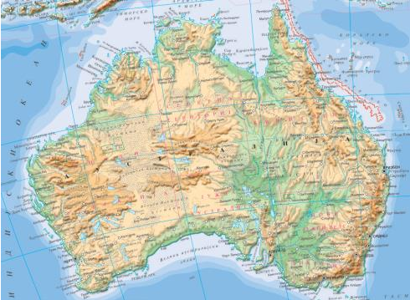
ВЕЛИКА ГЕОГРАФСКА ОТКРИЋА
Откриће Аустралије (Тасман, Џејмс Кук...).

Slide 10
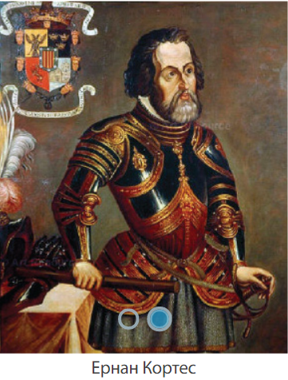
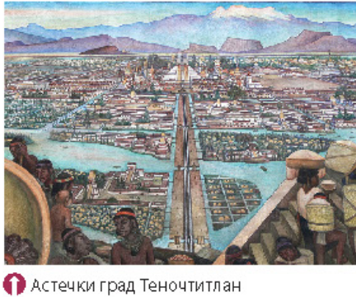
ВЕЛИКА ГЕОГРАФСКА ОТКРИЋА
Последице великих географских открића
Шпански конкистадори почели су да освајају делове америчког континента.
Ернан Кортес је 1519. уништио цивилизацију Астека у Мексику, а Франциско Пизаро је 1533. победио Инке у Јужној Америци.

Slide 11
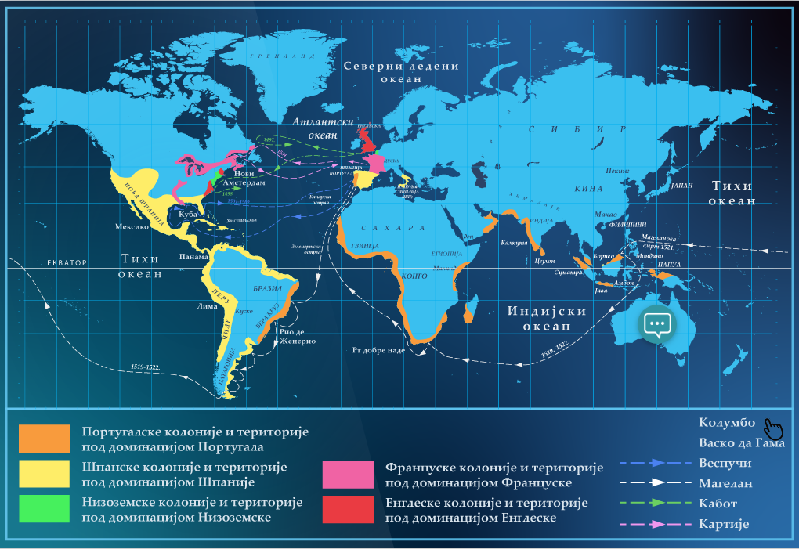
ВЕЛИКА ГЕОГРАФСКА ОТКРИЋА
Упознавање са новим територијама и цивилизацијама.
Напредак трговине и бродоградње.
У Европу стижу кромпир, парадајз, паприка, кукуруз, дуван...
Европљани (често насилно) шире свој утицај на друге континенте.
Почетак процеса који ће бити назван глобализација.
Трговина робљем (Африканци су одвођени у Америку на рад).

Slide 12
ОВА ПРЕЗЕНТАЦИЈА ЈЕ НЕКОМЕРЦИЈАЛНА!
Слајдови могу да садрже материјале, фотографије и слике преузете са Интернета који су заштићени Законом о ауторским и сродним правима. Ова презентација се може користити само у циљу информисања и образовања ученика у току наставе на даљину и у друге сврхе се не сме користити. Члан 44. – Дозвољено је да без дозволе аутора и без плаћања ауторске накнаде за некомерцијалне сврхе наставе (1) јавно извођење или представљање објављених дела у облику неpосредног поучавања на настави ЗАКОН О АУТОРСКИМ И СРОДНИМ ПРАВИМА (Сл. Гласник РС бр 104/2009 и 99/2011).

